Slide 1
Réunion du 22/03
Présentation d’un exemple de niveau

Slide 2
Ordre du jour
Remarques générales, date de la prochaine réunion
Retour sur le concept du premier niveau :
Remarques sur la présentation
Intro et aspect scénario, dialogues
Graphismes
Game&Level Design
Liste d’assets
Résumé : ce qu’on valide définitivement
Résumé : Objectifs pour la.es prochaine.s échéance.s

Slide 3
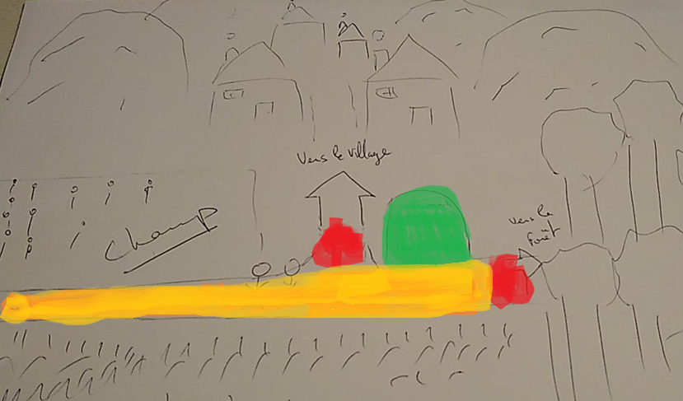
Remarques sur la présentation

Slide 4
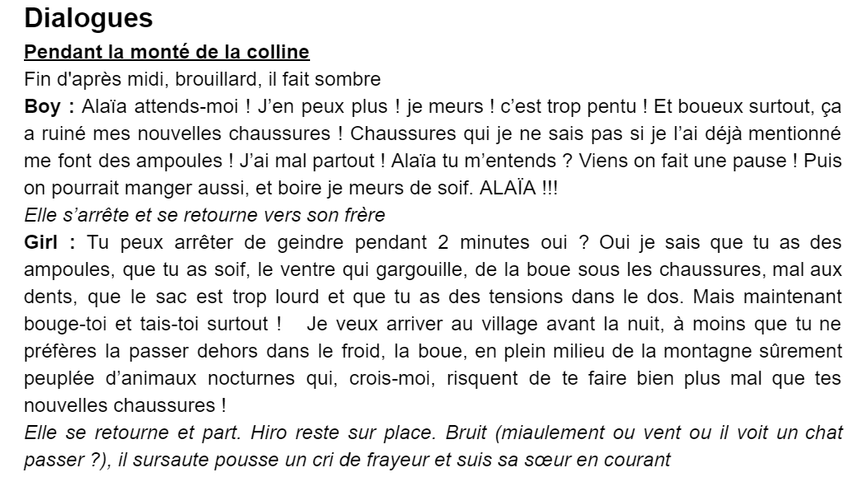
Scénario et dialogues

Slide 5
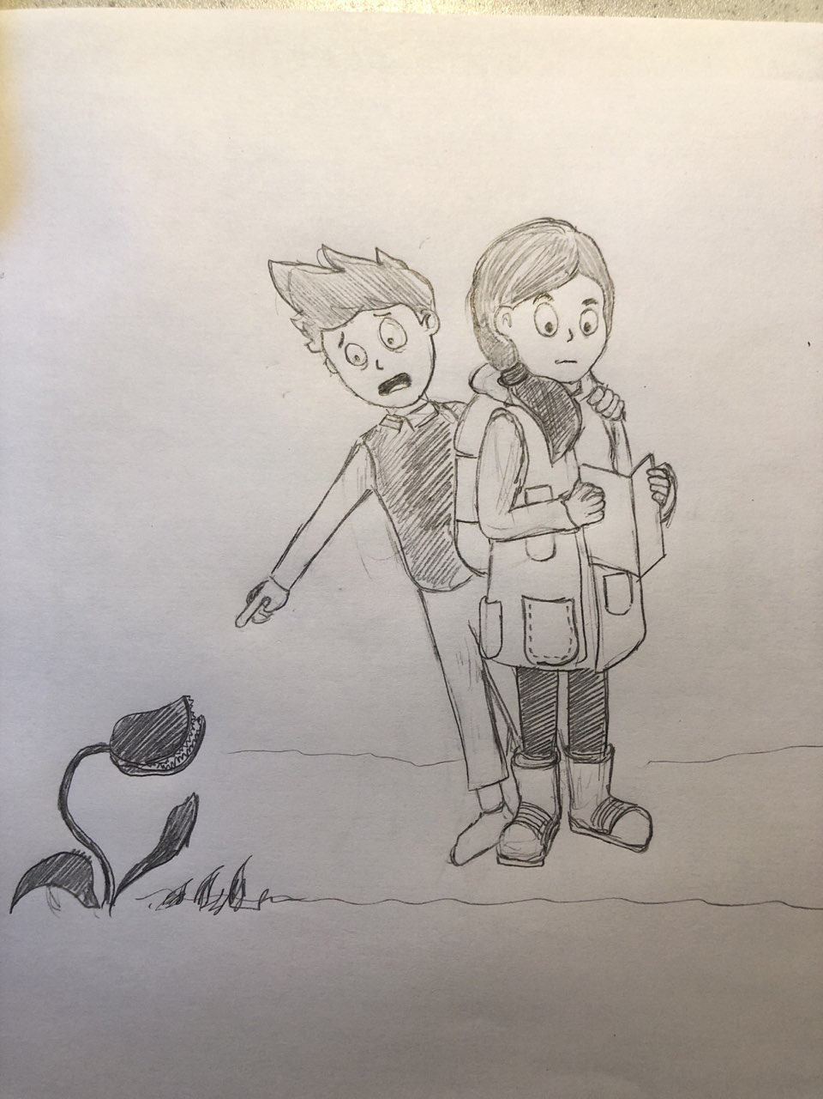
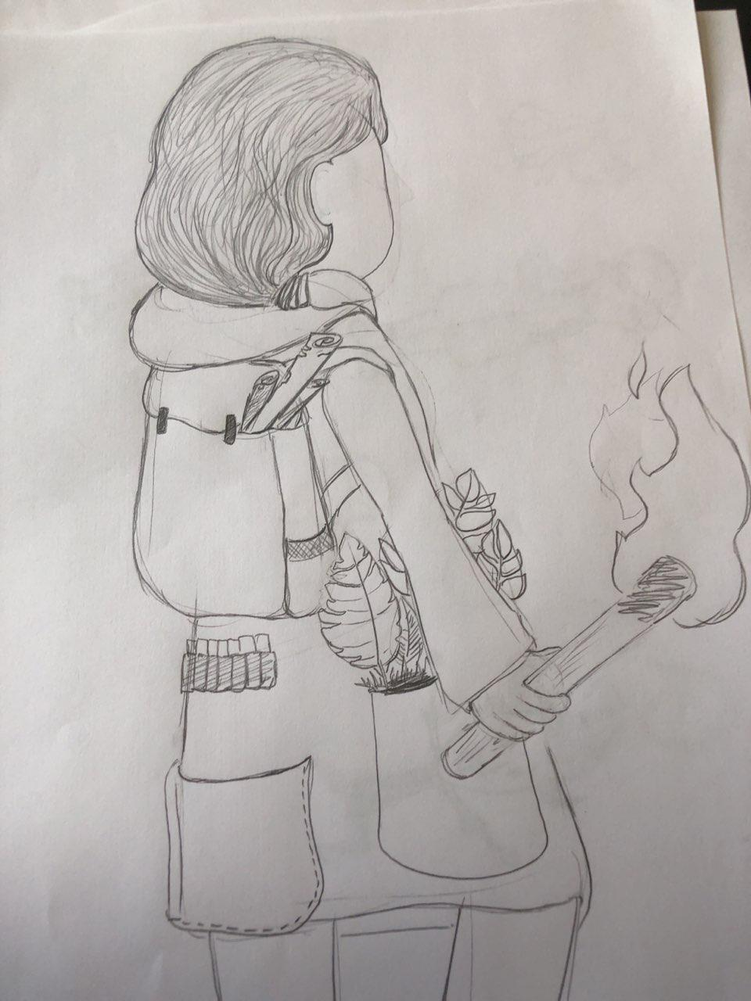
Graphismes

Slide 6
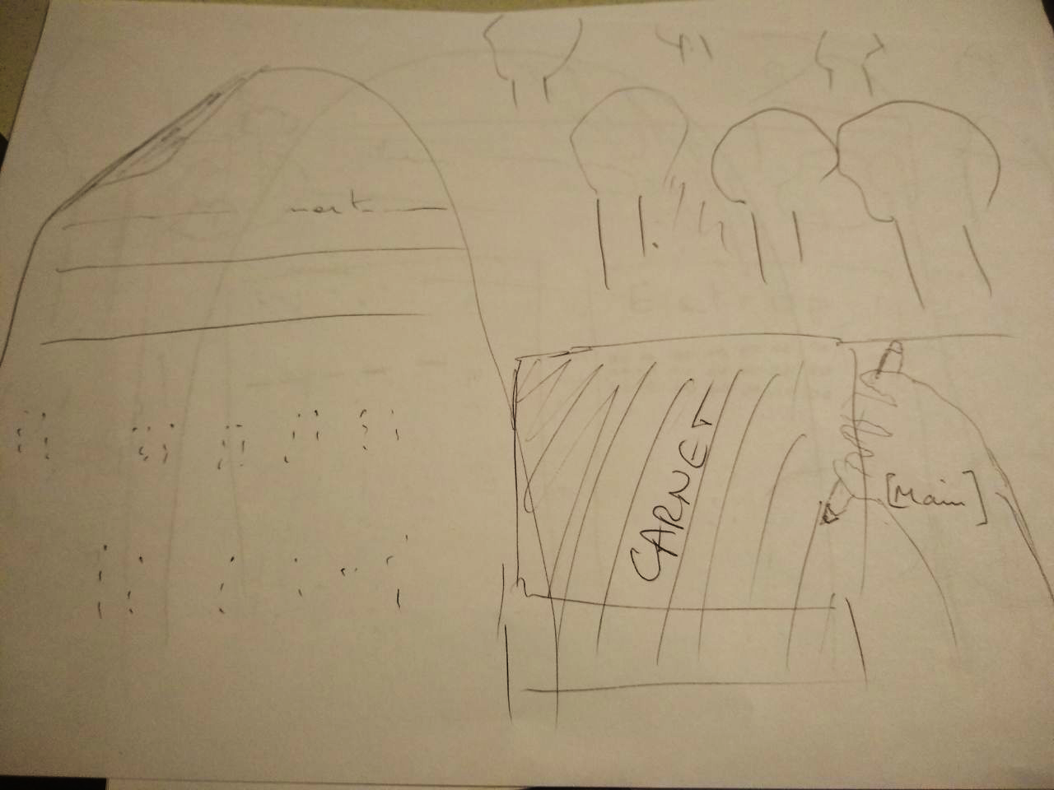
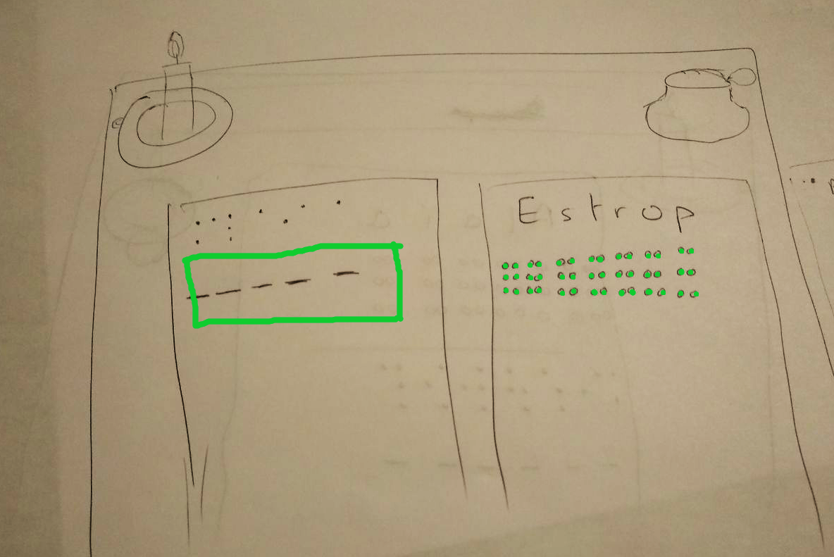
Game&Level Design

Slide 7
Récapitulatifs des assets
9 tableaux : la colline (2 écrans), les champs (3), l’embranchement(1 à 1,5), la forêt (3), l’entrée du village (1), la clairière (1,5), le carnet devant la stèle (1), carnet devant le morse (1), flashback (1)
→ total de 14 écrans environ
10 « objets » : le carnet, les 2 feuilles (braille), l’aide de braille, la stèle, les 3 fleurs, l’achillae, la lumière qui vient du centre
Personnages :
Ilaïa et Hiro
Le personnage a l’entrée du village, un ou plusieurs habitants (1 à 3)

Slide 8
Résumé
Ce qu’on peut valider (et inscrire dans la bible)
Ce qu’il faut ajuster/modifier
Ce qu’il reste à préciser/à faire

